Slide 1

正比例
2.正比例和反比例
R·六年级下册

Slide 2

新课导入
已知路程和时间，怎样求速度？
速度 = 路程÷时间
我们把路程和时间这样有关系的两种量叫作“相关联的量”。
你还能举出其他相关联的量的例子吗？
总价÷数量=单价
工作总量÷工作时间=工作效率
一本书看了的页数＋剩下的页数=总页数

Slide 3
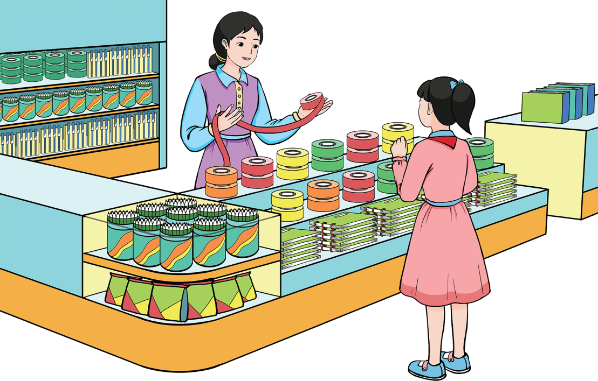

探索新知
文具店有一种彩带，销售的数量与总价的关系如下表。
数量/m | 1 | 2 | 3 | 4 | 5 | 6 | 7 | 8 | …
总价/元 | 3.5 | 7 | 10.5 | 14 | 17.5 | 21 | 24.5 | 28 | …

Slide 4
数量/m | 1 | 2 | 3 | 4 | 5 | 6 | 7 | 8 | …
总价/元 | 3.5 | 7 | 10.5 | 14 | 17.5 | 21 | 24.5 | 28 | …
根据上表，回答下面的问题。
（1）表中有哪两种量？
（2）总价是怎样随着数量的变化而变化的？
（3）相应的总价与数量的比分别是多少？比值是多少？

Slide 5
数量/m | 1 | 2 | 3 | 4 | 5 | 6 | 7 | 8 | …
总价/元 | 3.5 | 7 | 10.5 | 14 | 17.5 | 21 | 24.5 | 28 | …
数量
总价
从上表可以看出：
（1）总价与数量是两种相关联的量。
（2）彩带销售的数量增加，总价就相应增加；彩带销售的数量减少，总价就相应减少。

Slide 6
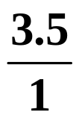

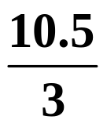

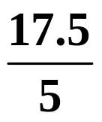

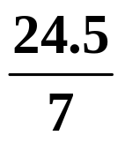

数量/m | 1 | 2 | 3 | 4 | 5 | 6 | 7 | 8 | …
总价/元 | 3.5 | 7 | 10.5 | 14 | 17.5 | 21 | 24.5 | 28 | …
（3）相应的总价和数量的比分别为：
=
=
=
=
=
=
=
= …
=3.5
比值3.5，实际就是彩带的单价。

Slide 7
数量/m | 1 | 2 | 3 | 4 | 5 | 6 | 7 | 8 | …
总价/元 | 3.5 | 7 | 10.5 | 14 | 17.5 | 21 | 24.5 | 28 | …
总 价
=单 价
用式子表示它们的关系就是： 。
数 量
像这样，两种相关联的量，一种量变化，另一种量也随着变化，如果这两种量中相对应的两个数的比值一定，这两种量就叫作成正比例的量，它们的关系叫作正比例关系。

Slide 8
一辆汽车在公路上行驶，行驶的时间和路程如表1。
表1
时间/时 | 1 | 2 | 3 | 4 | 5 | 6 | …
路程/km | 80 | 160 | 240 | 320 | 400 |  | …
一辆自行车在非机动车道上行驶，行驶的时间和路程如表2。
表2
时间/时 | 1 | 2 | 3 | 4 | 5 | 6 | …
路程/km | 20 | 24 | 30 | 44 | 53 |  | …
两个表中的路程与时间这两种量都成正比例关系吗?
两个表中的量有什么相同的地方?

Slide 9
表1
时间/时 | 1 | 2 | 3 | 4 | 5 | 6 | …
路程/km | 80 | 160 | 240 | 320 | 400 |  | …
路程
=速度（一定）
成正比例关系
时间
表2
时间/时 | 1 | 2 | 3 | 4 | 5 | 6 | …
路程/km | 20 | 24 | 30 | 44 | 53 |  | …
不成正比例关系

Slide 10

数量/m | 1 | 2 | 3 | 4 | 5 | 6 | 7 | 8 | …
总价/元 | 3.5 | 7 | 10.5 | 14 | 17.5 | 21 | 24.5 | 28 | …
时间/时 | 1 | 2 | 3 | 4 | 5 | 6 | …
路程/km | 80 | 160 | 240 | 320 | 400 |  | …
想一想，每张表中给我们出示了几种量? 这几种量有什么关系?
怎样来判断两种量是否成正比例关系呢?
两种相关联的量的比值一定，这两种量就成正比例关系。

Slide 11
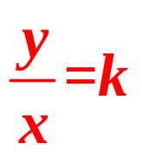
数量/m | 1 | 2 | 3 | 4 | 5 | 6 | 7 | 8 | …
总价/元 | 3.5 | 7 | 10.5 | 14 | 17.5 | 21 | 24.5 | 28 | …
时间/时 | 1 | 2 | 3 | 4 | 5 | 6 | …
路程/km | 80 | 160 | 240 | 320 | 400 |  | …
如果用字母y和x表示两种相关联的量，用k表示它们的比值（一定），正比例关系可以用下面的式子表示：
（一定）

Slide 12
随堂练习
1.下表是小林家去年上半年每月用电量情况。
【教材P47 练习九 第1题】
月份 | 1 | 2 | 3 | 4 | 5 | 6
用电量/千瓦时 | 120 | 130 | 110 | 120 | 130 | 150
电费/元 | 60 | 65 | 55 | 60 | 65 | 75
⑴分别写出各月电费与用电量的比， 比较比值的大小。
60∶120=65∶130=55∶110=60∶120=65∶130=75∶150=0.5

Slide 13
随堂练习
1.下表是小林家去年上半年每月用电量情况。
【教材P47 练习九 第1题】
月份 | 1 | 2 | 3 | 4 | 5 | 6
用电量/千瓦时 | 120 | 130 | 110 | 120 | 130 | 150
电费/元 | 60 | 65 | 55 | 60 | 65 | 75
⑵说明这个比值表示的意义。
比值表示用电单价。

Slide 14
随堂练习
1.下表是小林家去年上半年每月用电量情况。
【教材P47 练习九 第1题】
月份 | 1 | 2 | 3 | 4 | 5 | 6
用电量/千瓦时 | 120 | 130 | 110 | 120 | 130 | 150
电费/元 | 60 | 65 | 55 | 60 | 65 | 75
⑶电费与相应的用电量成正比例关系吗？ 为什么？
成正比例关系，因为电费∶用电量=每千瓦时的电费（一定），比值一定。

Slide 15
2.已知y与x成正比例关系，在下表中的空格中填写合适的数。
【教材P47 练习九 第4题】
3
8
15
x | 1 | 2 |  | 5 |  | 10 |  | 20
y | 2.5 |  | 7.5 |  | 20 |  | 37.5
5
12.5
25
50

Slide 16
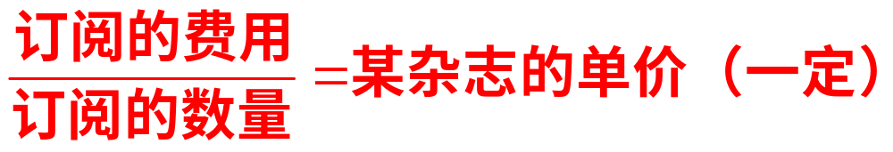
3.判断下面每题中的两种量是否成正比例关系，并说明理由。
⑴某杂志的单价一定，订阅的费用与订阅的数量。
【教材P47 练习九 第2题】
订阅的费用与订阅的数量是两种相关联的量，
，
所以订阅的费用与订阅的数量成正比例关系。

Slide 17
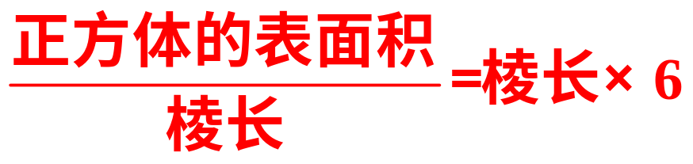
⑵正方体的表面积与它的棱长。
正方体的表面积与它的棱长是两种相关联的量，
，棱长是一个变量，
它们的比值不一定，所以正方体的表面积与它的棱长不成正比例关系。

Slide 18
⑶一个人的身高与他的年龄。
一个人的身高与他的年龄是两种相关联的量，但它们的比值不一定，所以一个人的身高与他的年龄不成正比例关系。

Slide 19
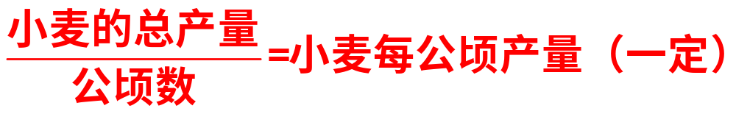
⑷小麦每公顷产量一定，小麦的总产量与公顷数。
小麦的总产量与公顷数是两种相关联的量，
，
所以小麦的总产量与公顷数成正比例关系。

Slide 20
⑸一本书的总页数一定，未读的页数与已读的页数。
未读的页数与已读的页数是两种相关联的量，
未读的页数+已读的页数=书的总页数，
这两种量是和一定，不是比值一定，所以未读的页数与已读的页数不成正比例关系。

Slide 21

课堂小结
同学们，今天的数学课你们有哪些收获呢？
总价
路程
=单价（一定）
=速度（一定）
数量
时间
两种相关联的量的比值一定，这两种量就成正比例关系。
（一定）

